Slide 1
Medzinárodný deň upratovania
Predstavenie konceptu

Slide 2
1 Deň upratovania
1.1 Východiská a cieľ
2017 Zelená spolupráca
2018
Deň upratovania
2017: VW SK pokračuje v každoročnej aktivite ochrany a skrášľovania životného prostredia – Zelená spolupráca.
Miesta: Čistenie a revitalizácia Národnej prírodnej rezervácie Devínska Kobyla za účasti zamestnancov a dobrovoľníkov, ako súčasť konceptu Think Blue. Factory.
2018 – VW SK transformuje koncept Zelenej spolupráce do Dňa upratovania s aktívnou účasťou verejnosti na celom Slovensku.
Lokality: Čistenie okolia v každom meste na Slovensku, pričom VW SK priamo zastreší upratovanie troch lokalít v hlavnom meste.
Ciele:
Osloviť zamestnancov Volkswagen Slovakia, školy, zariadenia a rovnako aj širokú verejnosť, aby sa zapojili do Dňa upratovania – Šliapni na to
Osloviť firmy, aby sa zapojili do Dňa upratovania – Pomôžme si navzájom
Informovať zamestnancov a verejnosť o začlenení Zelenej spolupráce do Dňa upratovania
Budovať image značky VW SK ako zodpovedného zamestnávateľa v oblasti ochrany životného prostredia

Slide 3
1 Deň upratovania
1.2. Kampaň
1.2.1 Komunikačné výzvy
Nemám informácie Media mix
Stratégia: Využitím médií s potenciálom zasiahnuť danú cieľovú skupinu navrhnúť komunikáciu pred podujatím s cieľom atraktívnym spôsobom motivovať verejnosť – nielen zamestnancov – aby sa zapojili a zároveň sa sami stali ambasádormi akcie a motivátormi pre svoj okruh známych. Dôležitú úlohu zohráva aj komunikácia po podujatí s cieľom zabezpečiť trvácnosť myšlienky.
Musím ísť do práce Firemné dobrovoľníctvo
Stratégia: Podujatie sa má konať počas pracovného týždňa. Spoločnosť poskytne zamestnancom voľno na čas konania akcie. Zamestnanci si budú môcť nechať potvrdiť počet dobrovoľníckych hodín, aby pri budúcoročnom zúčtovaní daní mohli darovať 3 % z daní organizácii podľa vlastného výberu (ak nazbierajú počas roka potrebných 40 potvrdených dobrovoľníckych hodín).
Musím navariť pre rodinu
Výzva pre firmy
Stratégia: Adresátom výzvy na zapojenie budú aj dodávateľské a partnerské spoločnosti Volkswagen Slovakia.
Nemám potrebné náradie
Výzva pre firmy
Stratégia: Náradie bude pre všetkých zamestnancov zabezpečené vďaka sponzorskej spolupráci s firmami.
Nemám motiváciu
Súťaž + Pomôžme si navzájom
Stratégia: Využitie elektronických médií na motiváciu zamestnancov a verejnosti a vyvinutie virálnej siete ambasádorov podujatia a myšlienky.

Slide 4
1 Deň upratovania
1.2. Kampaň
1.2.2 Základné údaje
Hlavné posolstvo
Patronát spoločnosti Volkswagen Slovakia nad Dňom upratovania. Zvýšenie atraktivity dňa upratovania. Zmenu myslenia ľudí a firiem o revitalizácii a čistení okolia pomocou motta Pomôžme si navzájom (verejnosť - čistenie, firmy - pracovný čas a patronát nad miestami, čisté okolie - pekné a zdravé prostredie).
Cieľová skupina a spôsob komunikácie
Veková kategória 18 – 34 rokov. Od cieľovej skupiny sa odvíjajú cieľové médiá a takisto aj spôsob komunikácie – posolstvo musí byť podané vtipne, zábavne a s využitím moderných komunikačných a vizuálnych prostriedkov.
Pozadie – Sme Think. Blue. Factory.
Think Blue. Factory. je stratégia výroby Volkswagen Slovakia, ktorá dbá na neustále zlepšovanie procesov, znižovanie spotreby vstupných materiálov, používa BAT technológie (Best Available Technology – najlepšie dostupné technológie) s ohľadom na ekologickú výrobu a čo najnižšie zaťaženie životného prostredia.
Motto kampane - Pomôžme si navzájom
Výzva pre verejnosť a obchodné spoločnosti (hl. dodávatelia) na aktívnu účasť na dni upratovania. Pre obchodné spoločnosti: formou: možnosť firemného dobrovoľníctva pre zamestnancov (pracovný čas počas dobrovoľníckej aktivity) a patronát nad aspoň jedným miestom v okolí podnikania (napr. školský dvor, park,...) formou zabezpečenia náradia a občerstvenia.
V zmysle motta majú aj účastnici akcie mať priamy úžitok z účasti.

Slide 5
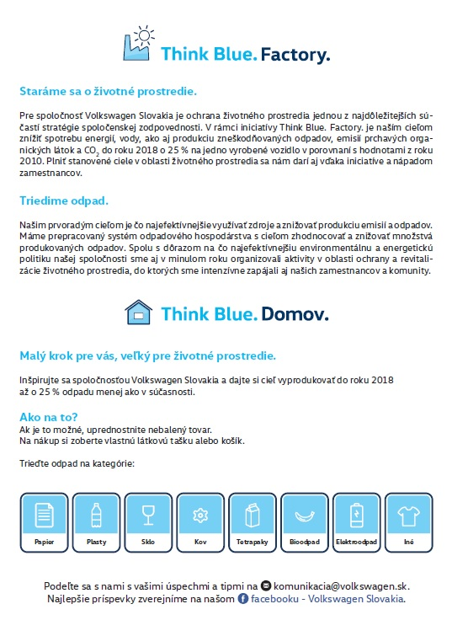
2 Deň upratovania
1.2.2.1 Think. Blue. Factory. Domov - Triedenie odpadov
Kampaň o triedení odpadu k Dňu upratovania
Viral album s najlepšími zaslanými tipmi na starostlivosť o životné prostredie.
Osvetová kampaň pre zamestnancov Volkswagen Slovakia
Zameranie na starostlivosť o životné prostredie
Zamestnanci môžu podávať zlepšovateľské návrhy na ekologickejšiu výrobu
Zapojení zamestnanci sa stanú tvárami konceptu TBF
Spolu s YouTuberom Gogom sa budú podielať a výrobe YouTube relácie o starostlivosti o životné prostredie

Slide 6
1 Deň upratovania
1.2. Kampaň
1.2.3 Komunikácia pred konaním
Viral výzva spojená so súťažou - Šliapni na to!
Viral video výzva/súťaž na sociálnych sieťach Volkswagen Slovakia, ktorú začne YouTuber Gogo. Gogo bosou nohou rozšliapne plastovú fľašu ako symbol znečistenia prostredia plastmi a iným odpadom, a v zlisovanej forme ju vyhodí do kontajnera na plasty. Na konci videa ukáže vrchnák z fľaše, povie, že ho vyhodí až počas čistenia okolia svojho bytu na Dni upratovania. Vyzve troch svojich priateľov, aby skúsili zašliapnuť fľašu bosou nohou, čím sa zaviažu na účasť na Dni upratovania.
Hashtagy: #šliapninato! #deňupratovania #pomôžmesinavzájom
Výzva je sprevádzaná súťažou: z #šliapninato! sa vyžrebujú traja šťastlivci, ktorí získajú Volkswagen e-up! na mesiac. Zároveň sa ním môžu odviezť na Deň upratovania.
Aplikácia v štýle Pokemon Go
Volkswagen Slovakia priamo zastreší podujatie Deň upratovania na 3 miestach v hlavnom meste a blízkom okolí. O týchto troch miestach budú môcť záujemcovia hlasovať pomocou aplikácie, ktorá má byť vytvorená pri príležitosti Dňa upratovania. Štruktúra aplikácie má obsahovať ponuku možných lokalít na upratovania ako aj možnosť vlastného návrhu.
Zároveň ju budú môcť využiť zábavnou formou práve počas konania akcie alebo aj mimo nej – používatelia budú mať za úlohu virtuálne zbierať rôzne druhy odpadov, pričom sa pri každom z nich dozvedia vďaka infoboxu užitočné informácie, ako daný odpad zbierať a triediť.

Slide 7
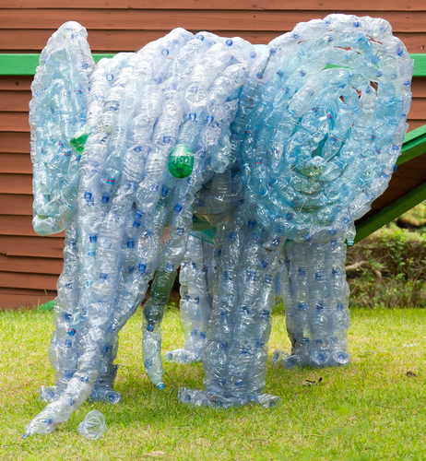
1 Deň upratovania
1.2. Kampaň
1.2.4 Aktivity počas a po konaní podujatia // Follow up
Deň upratovania – Pomáhame si navzájom
Pre záujemcov o upratovanie a čistenie vzdialenejšieho okolia Volkswagen Slovakia zabezpečí shuttle service v krajských mestách Slovenska. Na hlavných trasách budú premávať vozidlá na elektrických pohon vyrábané v závode Volkswagen Slovakia. Šoféri budú počas jazdy informovať o výhodách elektromobility.
Pre účastníkov, ktorí prídu vlastným autom, bude na troch lokalitách pripravený upratovací servis – kým budú ľudia zbierať odpad, tím profesionálov im vyčistí auto.
Šliapni na to na Volkswagen e-up!
Z viral výzvy sa vyžrebujú 3 užívatelia, ktorý sa zapojili a použili hashtag #šliapninato. Počas jedného mesiaca môžu na to šliapnuť v novom elektrickom žihadle Volkswagen e-up!
Triedenie odpadu nie je umenie – ale môže sa ním stať
Časť vyzbieraného odpadu môžu vybraní umelci potenciálne pretaviť do umeleckých diel. Diela majú byť vystavené a vydražené počas Plesu v opere. Výťažok z dražby bude venovaný na dobročinné účely.

Slide 8
1 Deň upratovania
1.2. Kampaň
1.2.5 Súťaže
Vyhrajte zapožičanie e-up!
Volkswagen Slovakia ako hlavný partner projektu Deň upratovania vyhlási súťaž pre všetkých zúčastnených,
V každom kraji Slovenska vyžrebuje jedného z účastníkov, ktorý vyhrá Volkswagen e-up!,
V každom kraji Slovenska vyžrebuje ďalších dvoch z účastníkov, ktorý získajú Volkswagen e-up! na 1 rok.
e-up!ratovanie
Zo všetkých účastníkov vyžrebujeme víťazov, ktorým prídeme poupratovať domácnosť. Víťazi tiež získajú poukaz na prehliadku závodu Think Blue. Factory.
Prehliadka približuje výrobu s ohľadom na ochranu životného prostredia.

Slide 9
2 Deň upratovania
1.3 Sumár
√ Motivácia seba samého
Pomôžeme si navzájom – spoločné upratovanie verejných priestranstiev prinieslo vďaka súťaži a ponuke na vyčistenie auta úžitok pre obe strany.
√ Motivácia druhých
Vďaka vtipnému virálu má kampaň potenciál na veľký dosah. Zo záujemcov sa stanú šíritelia myšlienky vo virtuálnom prostredí, v ktorom sa mladá cieľová skupina cíti dobre.
√ DNA spoločnosti
Volkswagen Slovakia žije pravidlá Think Blue. Factory. a rôznymi aktivitami motivuje a zapája svojich zamestnancov do aktívnej ochrany životného prostredia. Deň upratovania sa stane ďalšou súčasťou konceptu.
√ Využitie produktov
Elektromobilita je frekventovanou témou dneška s potenciálom významne udržateľne ovplyvniť kvalitu životného prostredia. Zpaojením Volkswagen e-up! do akcie sme prepojili viacero aspektov ochrany životného prostredia.

Slide 10
Ďakujeme za pozornosť!

